Slide 1
Automatical Schedule Assistant
A.S.A
김 기 환
정 유 택
이 익 수
노 효 근

Slide 2
개 발 배 경

Slide 3
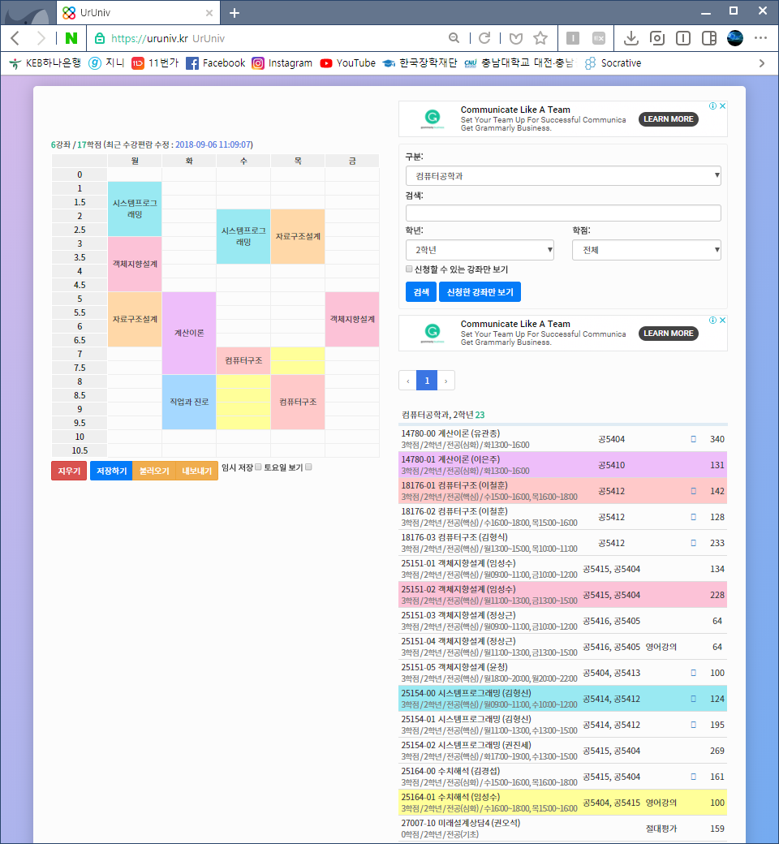
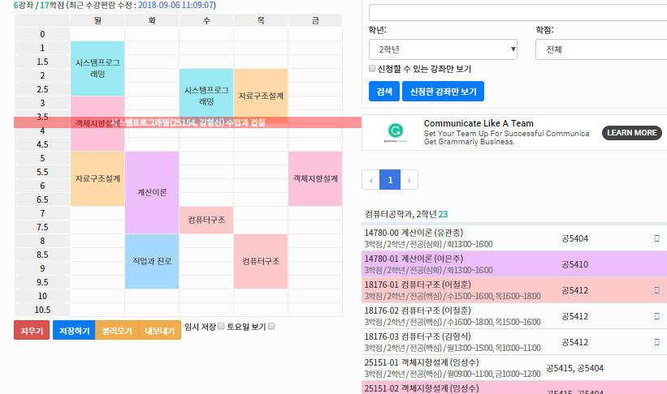

WHY?
시간표 작성에 많은 시간 사용 및 한계점 발견

Slide 4

해 결 방 안

Slide 5
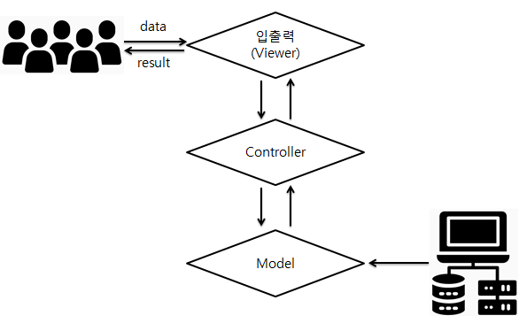
WHAT?
Lecture / Priority Lunch time
Break time
UrUniv
Information Hiding

Slide 6

추 가 개 선 방 안

Slide 7
MORE…
교양 강의 추천 기능
사용자 간 공강시간 비교 기능

Slide 8
Q & A

